Slide 1
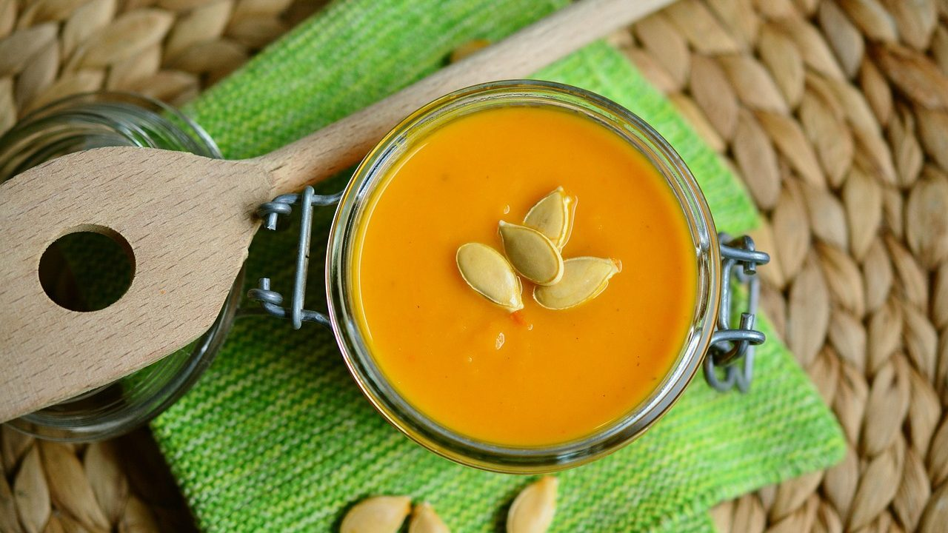
Semillas de calabaza:
qué aportan y cómo
llevarlas a la mesa
Salud y Estética
Ver el OA en saludyestetica.lumbre.lat
Notes:
Objeto de aprendizaje de Lumbre · Salud y Estética
Enlace: https://saludyestetica.lumbre.lat/object/sye-bib-oa33-semillas-de-calabaza

Slide 2
Acerca de este OA · 1 de 2
Objetivo
Reconocer qué aportan las semillas de calabaza, medir una porción con medidas de cocina y decidir cómo comprarlas, tostarlas, servirlas y guardarlas, sin cifras inventadas ni promesas de salud.
Descripción
Ficha de la biblioteca de alimentos: qué aportan las semillas de calabaza, cómo se mide una porción casera, cómo llevarlas a la mesa, una preparación sencilla, compra y conservación, y los mitos que conviene dejar en el mercado.
Semillas de calabaza: qué aportan y cómo llevarlas a la mesa
2 / 66
Notes:
Enlace al OA: https://saludyestetica.lumbre.lat/object/sye-bib-oa33-semillas-de-calabaza

Slide 3
Acerca de este OA · 2 de 2
Autoría: Salud y Estética
Etiquetas: semillas de calabaza · pepitas · grasa · proteína · fibra · conservación · compra
Semillas de calabaza: qué aportan y cómo llevarlas a la mesa
3 / 66
Notes:
Continuación de «Acerca de este OA» (2 de 2).

Slide 4
Semillas de calabaza: qué aportan y cómo llevarlas a la mesa · 1 de 3
Público y alcance
Cualquier persona que compra, cocina o quiere entender un alimento.
Semillas de calabaza: qué aportan y cómo llevarlas a la mesa
4 / 66

Slide 5
Semillas de calabaza: qué aportan y cómo llevarlas a la mesa · 2 de 3
Caso ficticio. En el mercado, Consuelo —nombre inventado— busca pepitas para un pipián. Encuentra semillas verdes peladas, semillas con cáscara, bolsas tostadas con sal y un costal que huele a humedad. La vendedora le dice que las pepitas «desparasitan», que «tienen más proteína que la carne» y que, si están rancias, «basta con tostarlas otra vez». Consuelo quiere cocinar para su familia, no resolver un problema médico.
Semillas de calabaza: qué aportan y cómo llevarlas a la mesa
5 / 66
Notes:
Continuación de «Semillas de calabaza: qué aportan y cómo llevarlas a la mesa» (2 de 3).

Slide 6
Semillas de calabaza: qué aportan y cómo llevarlas a la mesa · 3 de 3
No sabe si conviene comprar peladas o con cáscara, cuánto usar para un guiso, si las semillas con sal son lo mismo que las naturales ni cómo guardarlas para que no se pongan amargas. Esta ficha la acompaña en esa decisión: qué aportan las semillas de calabaza, cómo se mide una porción con lo que hay en la cocina, cómo se tuestan y se guardan, y qué creencias conviene dejar en el mercado.
Semillas de calabaza: qué aportan y cómo llevarlas a la mesa
6 / 66
Notes:
Continuación de «Semillas de calabaza: qué aportan y cómo llevarlas a la mesa» (3 de 3).

Slide 7
Qué aportan las semillas de calabaza · 1 de 2
Las semillas de calabaza, también llamadas pepitas, son la semilla de la calabaza y de otras calabazas comestibles. Aportan proteína, grasa —en buena parte insaturada—, fibra, magnesio, fósforo, hierro, zinc, vitamina E y potasio.
Se comen peladas (la parte verde) o con cáscara; la cáscara aporta fibra y cambia la textura, pero no es la parte más nutritiva. Son densas en energía: en poco volumen concentran grasa y proteína, y por eso la porción importa.
Semillas de calabaza: qué aportan y cómo llevarlas a la mesa
7 / 66

Slide 8
Qué aportan las semillas de calabaza · 2 de 2
No son un alimento medicinal ni una «proteína milagro»; son un ingrediente que suma nutrientes, sabor y textura. Su grasa se enrancia con el calor y el tiempo, y de ahí la importancia de olerlas y guardarlas bien.
Semillas de calabaza: qué aportan y cómo llevarlas a la mesa
8 / 66
Notes:
Continuación de «Qué aportan las semillas de calabaza» (2 de 2).

Slide 9
Porción y medida casera · 1 de 4
Una porción casera es un puño pequeño cerrado de pepitas, más o menos una cucharada colmada, o dos cucharadas si se usan molidas en un pipián. Como botana, un puño pequeño basta; en una ensalada o un yogurt, una cucharada da textura sin dominar el plato. Si las compras con cáscara, la porción se ve más grande porque parte del volumen es cáscara.
Semillas de calabaza: qué aportan y cómo llevarlas a la mesa
9 / 66

Slide 10
Porción y medida casera · 2 de 4
A los niños pequeños conviene dárselas molidas o en crema, no enteras, por el riesgo de atragantamiento. Para un guiso, dos cucharadas de pepitas molidas espesan una salsa para varias personas. La medida cambia según el plato: un puño como botana no es lo mismo que una cucharada dentro de una salsa. Servirlas en un tazón pequeño ayuda a no comerlas directo de la bolsa.
Semillas de calabaza: qué aportan y cómo llevarlas a la mesa
10 / 66
Notes:
Continuación de «Porción y medida casera» (2 de 4).

Slide 11
Porción y medida casera · 3 de 4
Alcance de esta ficha
Ficha informativa de un alimento de la biblioteca. Describe qué aporta, cómo se mide una porción casera y cómo se elige o conserva; no prescribe dietas, no fija cantidades clínicas y no sustituye una consulta.
La grasa también se enrancia
Las pepitas tienen grasa y se ponen rancias con el calor y el tiempo. Si huelen a humedad o saben amargas, descártalas: tostarlas otra vez no las arregla.
Semillas de calabaza: qué aportan y cómo llevarlas a la mesa
11 / 66
Notes:
Continuación de «Porción y medida casera» (3 de 4).

Slide 12
Porción y medida casera · 4 de 4
Tuesta y prueba antes de salar
El tostado intensifica el sabor y las pepitas saladas ya traen sal. Prueba la salsa o la botana antes de sazonar; el limón y el chile suplen mucho.
Semillas de calabaza: qué aportan y cómo llevarlas a la mesa
12 / 66
Notes:
Continuación de «Porción y medida casera» (4 de 4).

Slide 13
Cómo llevarlas a la mesa · 1 de 2
Las pepitas entran en salsas, ensaladas, yogur, avena, guisos y botanas. Tostadas con limón y una pizca de sal, troceadas sobre una ensalada de jitomate y pepino, molidas en un pipián, o espolvoreadas en el yogurt con fruta. Su sabor tostado combina con chile, limón, jitomate y hierbas como el cilantro.
En la cocina mexicana, el pipián es una salsa tradicional de pepitas que se sirve con pollo, verduras o tamales; también se usa para espesar guisos. Si compras pepitas saladas, prueba antes de agregar sal al plato. No necesitan mantequilla ni crema para saber bien.
Semillas de calabaza: qué aportan y cómo llevarlas a la mesa
13 / 66

Slide 14
Cómo llevarlas a la mesa · 2 de 2
Para la mesa diaria, una cucharada sobre la verdura o la ensalada es una forma sencilla de sumar textura y nutrientes sin convertir el plato en una botana.
Semillas de calabaza: qué aportan y cómo llevarlas a la mesa
14 / 66
Notes:
Continuación de «Cómo llevarlas a la mesa» (2 de 2).

Slide 15
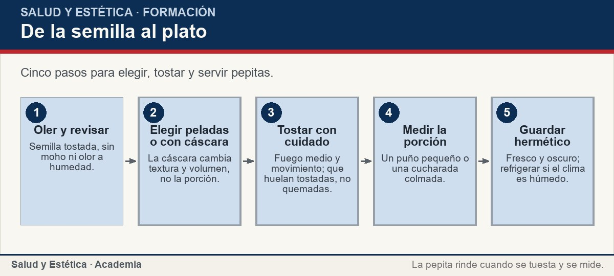
Cómo llevarlas a la mesa
Cinco pasos para elegir, tostar y servir pepitas.
Ver imagen original en el OA
Notes:
Imagen del OA: assets/fig-1-flujo.jpg
Texto alternativo: De la semilla al plato
Pie: Cinco pasos para elegir, tostar y servir pepitas.
Enlace: https://saludyestetica.lumbre.lat/object/sye-bib-oa33-semillas-de-calabaza

Slide 16
Una preparación sencilla
Pipián de pepitas. Tuesta las pepitas en un comal a fuego medio, moviéndolas para que no se quemen, hasta que huelan tostadas y suenen al saltar. Retíralas y déjalas enfriar. Licúa las pepitas con jitomate, cebolla, ajo, chile al gusto y un poco de caldo o agua hasta obtener una salsa espesa. Cuela si quieres una textura más fina. Vierte la salsa en una olla y cocínala a fuego bajo, moviendo, hasta que espese y suelte el aroma. Sirve con pollo cocido o verduras y tortillas. Prueba antes de agregar sal. Si queda muy espesa, agrega caldo poco a poco. Guarda lo que sobre en un recipiente cerrado y en frío.
Semillas de calabaza: qué aportan y cómo llevarlas a la mesa
16 / 66

Slide 17
Una preparación sencilla
Situaciones frecuentes con las semillas de calabaza y una decisión posible. No es una prescripción: es una forma de ordenar la compra y la cocina.
Semillas de calabaza: qué aportan y cómo llevarlas a la mesa
17 / 66
Notes:
Título completo de la tabla que sigue.

Slide 18
Tabla · 1 de 2
Situación | Qué observar | Decisión posible
Las pepitas huelen a rancio | La grasa se echó a perder | Descártalas; tostar no lo arregla.
Hay moho visible | El producto está dañado | Descarta todo el contenido, no sólo la parte visible.
Son para un niño pequeño | Riesgo de atragantamiento | Molerlas o servirlas en crema, no enteras.
Las compraste saladas | Ya traen sal | Prueba antes de agregar sal al plato.
Semillas de calabaza: qué aportan y cómo llevarlas a la mesa
18 / 66
Notes:
Tabla del OA: Tabla
Enlace: https://saludyestetica.lumbre.lat/object/sye-bib-oa33-semillas-de-calabaza

Slide 19
Tabla · 2 de 2
Situación | Qué observar | Decisión posible
Te sobraron tostadas | Se pueden enranciar | Guárdalas herméticas, frescas y oscuras.
Quieres espesar un guiso | La semilla molida espesa | Usa dos cucharadas molidas y ajusta el caldo.
Semillas de calabaza: qué aportan y cómo llevarlas a la mesa
19 / 66
Notes:
Tabla del OA: Tabla
Enlace: https://saludyestetica.lumbre.lat/object/sye-bib-oa33-semillas-de-calabaza

Slide 20
Compra, conservación e higiene · 1 de 2
Compra pepitas que huelan a semilla tostada y no a humedad, pintura o rancio. Revisa que no tengan moho visible ni zonas oscuras; si el costal huele mal, no lo lleves.
Guárdalas en un recipiente hermético, en un lugar fresco y oscuro; en climas húmedos o calurosos, el refrigerador o el congelador ayudan a conservarlas. Compra cantidades que vayas a usar en un tiempo razonable, sobre todo si están peladas, porque la grasa queda más expuesta.
Semillas de calabaza: qué aportan y cómo llevarlas a la mesa
20 / 66

Slide 21
Compra, conservación e higiene · 2 de 2
Las pepitas con sal no son lo mismo que las naturales: la sal se suma al plato. Si las usas para un guiso, prueba la salsa antes de salar. Lávate las manos y limpia el comal después de tostar. No des semillas enteras a niños pequeños.
Semillas de calabaza: qué aportan y cómo llevarlas a la mesa
21 / 66
Notes:
Continuación de «Compra, conservación e higiene» (2 de 2).

Slide 22
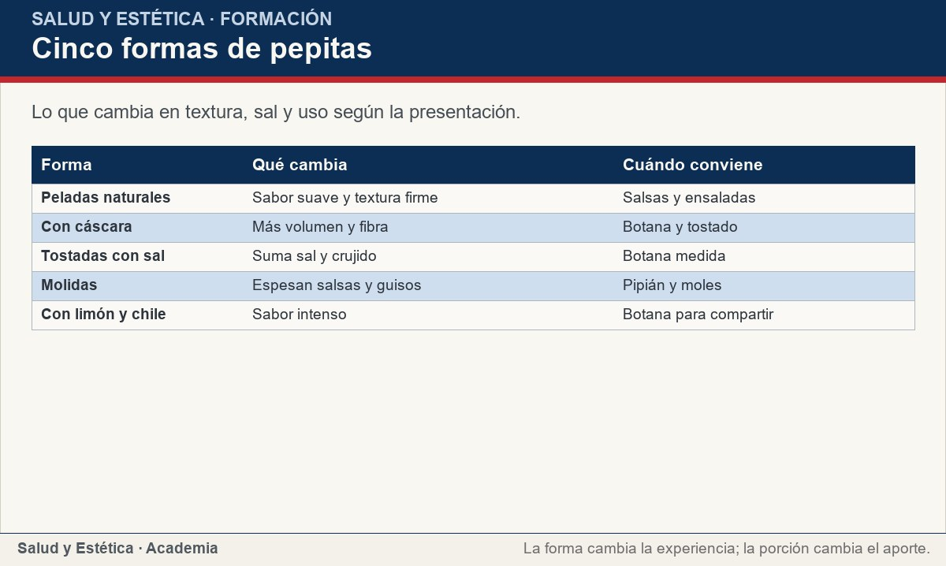
Compra, conservación e higiene
Lo que cambia en textura, sal y uso según la presentación.
Ver imagen original en el OA
Notes:
Imagen del OA: assets/fig-2-matriz.jpg
Texto alternativo: Cinco formas de pepitas
Pie: Lo que cambia en textura, sal y uso según la presentación.
Enlace: https://saludyestetica.lumbre.lat/object/sye-bib-oa33-semillas-de-calabaza

Slide 23
Mitos frecuentes · 1 de 2
«Las pepitas desparasitan»: no hay base para usarlas como antiparasitario casero; si sospechas una infección, consulta. «Aumentan la testosterona»: no es una promesa que se sostenga con comer semillas; son un alimento, no un tratamiento.
«Tienen más proteína que la carne»: aportan proteína, pero en una porción pequeña la cantidad no compite con una pieza de carne; además traen grasa y fibra. «Se pueden comer sin medida»: son densas en energía; un puño pequeño es una medida útil.
Semillas de calabaza: qué aportan y cómo llevarlas a la mesa
23 / 66

Slide 24
Mitos frecuentes · 2 de 2
«Si están rancias, se tuestan otra vez»: el sabor amargo no se va; se descartan. «La cáscara es la que nutre»: la parte verde es la que se come pelada; la cáscara aporta fibra, pero no es la única parte valiosa.
Semillas de calabaza: qué aportan y cómo llevarlas a la mesa
24 / 66
Notes:
Continuación de «Mitos frecuentes» (2 de 2).

Slide 25
Mitos frecuentes · Cómo elegir, tostar y guardar pepitas · Paso 1 de 5
Huele y revisa
Acerca el costal o la bolsa y huele: debe oler a semilla tostada, no a humedad o pintura. Revisa que no haya moho ni zonas oscuras.
Semillas de calabaza: qué aportan y cómo llevarlas a la mesa
25 / 66
Notes:
Recorrido: Cómo elegir, tostar y guardar pepitas
Paso 1 de 5: Huele y revisa
Texto del paso: Acerca el costal o la bolsa y huele: debe oler a semilla tostada, no a humedad o pintura. Revisa que no haya moho ni zonas oscuras.
Enlace: https://saludyestetica.lumbre.lat/object/sye-bib-oa33-semillas-de-calabaza

Slide 26
Mitos frecuentes · Cómo elegir, tostar y guardar pepitas · Paso 2 de 5
Elige la presentación
Decide si las quieres peladas, con cáscara, naturales o saladas. La cáscara cambia la textura y el volumen; las saladas ya aportan sal al plato.
Semillas de calabaza: qué aportan y cómo llevarlas a la mesa
26 / 66
Notes:
Recorrido: Cómo elegir, tostar y guardar pepitas
Paso 2 de 5: Elige la presentación
Texto del paso: Decide si las quieres peladas, con cáscara, naturales o saladas. La cáscara cambia la textura y el volumen; las saladas ya aportan sal al plato.
Enlace: https://saludyestetica.lumbre.lat/object/sye-bib-oa33-semillas-de-calabaza

Slide 27
Mitos frecuentes · Cómo elegir, tostar y guardar pepitas · Paso 3 de 5
Tuesta en comal
Pon las pepitas en un comal a fuego medio y muévelas para que se tuesten parejo. Retíralas cuando huelan tostadas y suenen al saltar, antes de que se quemen.
Semillas de calabaza: qué aportan y cómo llevarlas a la mesa
27 / 66
Notes:
Recorrido: Cómo elegir, tostar y guardar pepitas
Paso 3 de 5: Tuesta en comal
Texto del paso: Pon las pepitas en un comal a fuego medio y muévelas para que se tuesten parejo. Retíralas cuando huelan tostadas y suenen al saltar, antes de que se quemen.
Enlace: https://saludyestetica.lumbre.lat/object/sye-bib-oa33-semillas-de-calabaza

Slide 28
Mitos frecuentes · Cómo elegir, tostar y guardar pepitas · Paso 4 de 5
Mide y sirve
Sirve un puño pequeño o una cucharada colmada en un tazón. Si las usas molidas para una salsa, dos cucharadas espesan un guiso para varias personas.
Semillas de calabaza: qué aportan y cómo llevarlas a la mesa
28 / 66
Notes:
Recorrido: Cómo elegir, tostar y guardar pepitas
Paso 4 de 5: Mide y sirve
Texto del paso: Sirve un puño pequeño o una cucharada colmada en un tazón. Si las usas molidas para una salsa, dos cucharadas espesan un guiso para varias personas.
Enlace: https://saludyestetica.lumbre.lat/object/sye-bib-oa33-semillas-de-calabaza

Slide 29
Mitos frecuentes · Cómo elegir, tostar y guardar pepitas · Paso 5 de 5
Guarda hermético
Pasa lo que sobre a un recipiente cerrado y guárdalo en un lugar fresco y oscuro. En clima húmedo o caluroso, el refrigerador o el congelador ayudan a conservarlas.
Semillas de calabaza: qué aportan y cómo llevarlas a la mesa
29 / 66
Notes:
Recorrido: Cómo elegir, tostar y guardar pepitas
Paso 5 de 5: Guarda hermético
Texto del paso: Pasa lo que sobre a un recipiente cerrado y guárdalo en un lugar fresco y oscuro. En clima húmedo o caluroso, el refrigerador o el congelador ayudan a conservarlas.
Enlace: https://saludyestetica.lumbre.lat/object/sye-bib-oa33-semillas-de-calabaza

Slide 30
Mitos frecuentes · Caso ficticio: el pipián de Consuelo · Paso 1 de 3
Los datos del caso
Caso ficticio. Consuelo, nombre inventado, compra un costal de pepitas para hacer pipián. Al abrirlo en casa, nota que algunas piezas están oscuras y que huele a humedad. También compró una bolsa de pepitas saladas para la botana y quiere usar las dos cosas en la misma comida.
Semillas de calabaza: qué aportan y cómo llevarlas a la mesa
30 / 66
Notes:
Recorrido: Caso ficticio: el pipián de Consuelo
Paso 1 de 3: Los datos del caso
Texto del paso: Caso ficticio. Consuelo, nombre inventado, compra un costal de pepitas para hacer pipián. Al abrirlo en casa, nota que algunas piezas están oscuras y que huele a humedad. También compró una bolsa de pepitas saladas para la botana y quiere usar las dos cosas en la misma comida.
Enlace: https://saludyestetica.lumbre.lat/object/sye-bib-oa33-semillas-de-calabaza

Slide 31
Mitos frecuentes · Caso ficticio: el pipián de Consuelo · Paso 2 de 3
Lo que se observa
El olor a humedad y las piezas oscuras indican que el costal no está en buen estado. Las pepitas saladas ya traen sal, así que sumarlas a la salsa cambiaría el sazón. El pipián necesita semilla molida, no un puño entero, y la porción debe alcanzar para varias personas.
Semillas de calabaza: qué aportan y cómo llevarlas a la mesa
31 / 66
Notes:
Recorrido: Caso ficticio: el pipián de Consuelo
Paso 2 de 3: Lo que se observa
Texto del paso: El olor a humedad y las piezas oscuras indican que el costal no está en buen estado. Las pepitas saladas ya traen sal, así que sumarlas a la salsa cambiaría el sazón. El pipián necesita semilla molida, no un puño entero, y la porción debe alcanzar para varias personas.
Enlace: https://saludyestetica.lumbre.lat/object/sye-bib-oa33-semillas-de-calabaza

Slide 32
Mitos frecuentes · Caso ficticio: el pipián de Consuelo · Paso 3 de 3
Lo que se decide
Consuelo descarta el costal dañado y compra pepitas peladas que huelen a tostado. Tuesta dos cucharadas, las muele con jitomate, chile y caldo, y cocina la salsa hasta que espesa. Sirve el pipián con pollo y tortillas, y deja las pepitas saladas en un tazón pequeño para la botana, sin agregarlas a la salsa. Guarda lo que sobra en un recipiente cerrado.
Semillas de calabaza: qué aportan y cómo llevarlas a la mesa
32 / 66
Notes:
Recorrido: Caso ficticio: el pipián de Consuelo
Paso 3 de 3: Lo que se decide
Texto del paso: Consuelo descarta el costal dañado y compra pepitas peladas que huelen a tostado. Tuesta dos cucharadas, las muele con jitomate, chile y caldo, y cocina la salsa hasta que espesa. Sirve el pipián con pollo y tortillas, y deja las pepitas saladas en un tazón pequeño para la botana, sin agregarlas a la salsa. Guarda lo que sobra en un recipiente cerrado.
Enlace: https://saludyestetica.lumbre.lat/object/sye-bib-oa33-semillas-de-calabaza

Slide 33
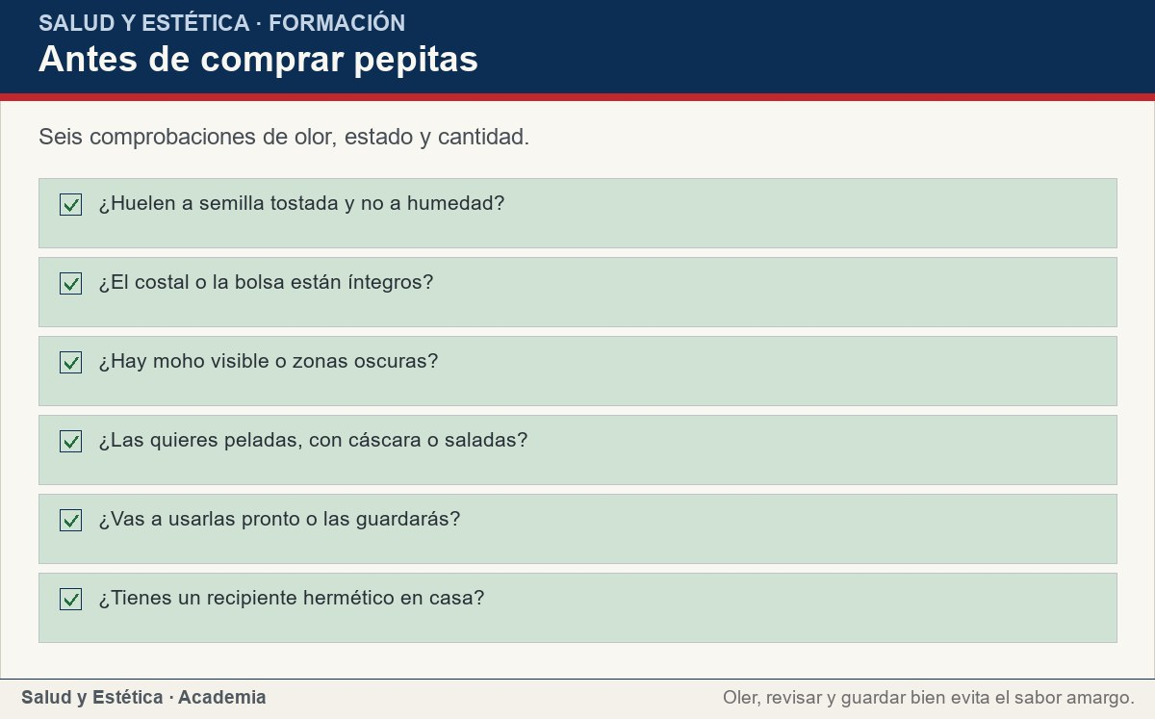
Mitos frecuentes
Seis comprobaciones de olor, estado y cantidad.
Ver imagen original en el OA
Notes:
Imagen del OA: assets/fig-3-checklist.jpg
Texto alternativo: Antes de comprar pepitas
Pie: Seis comprobaciones de olor, estado y cantidad.
Enlace: https://saludyestetica.lumbre.lat/object/sye-bib-oa33-semillas-de-calabaza

Slide 34
Errores frecuentes · 1 de 2
•
Comprar un costal que huele a humedad. El olor a humedad y las piezas oscuras indican que la semilla se deterioró. No se rescata con tostado; se descarta.
•
Tostar de nuevo pepitas rancias. El sabor amargo no se va con más calor. La grasa ya se echó a perder y el producto se descarta.
•
Usar pepitas saladas y además salar la salsa. Las pepitas saladas ya aportan sal. Prueba la salsa antes de sazonar y ajusta con caldo o limón.
Semillas de calabaza: qué aportan y cómo llevarlas a la mesa
34 / 66

Slide 35
Errores frecuentes · 2 de 2
•
Dar pepitas enteras a niños pequeños. El tamaño y la textura aumentan el riesgo de atragantamiento. Mejor molidas o en crema.
Semillas de calabaza: qué aportan y cómo llevarlas a la mesa
35 / 66
Notes:
Continuación de «Errores frecuentes» (2 de 2).

Slide 36
Criterios para decidir · 1 de 2
1.
Si las pepitas huelen a humedad o saben amargas, descártalas.
2.
Si hay moho visible, descarta todo el contenido.
3.
Si las compras saladas, prueba antes de agregar sal al plato.
4.
Si es para un niño pequeño, muélelas o sírvelas en crema.
5.
Si te sobraron tostadas, guárdalas herméticas y en frío si hace calor.
Semillas de calabaza: qué aportan y cómo llevarlas a la mesa
36 / 66

Slide 37
Criterios para decidir · 2 de 2
Límites y escalamiento
Consulta a un profesional sanitario si después de comer semillas de calabaza aparecen ronchas, picor, hinchazón de labios o garganta, vómito o dificultad para respirar; esto último es una urgencia. También si tienes una molestia digestiva persistente o si alguien te ofrece pepitas como antiparasitario o tratamiento; esta ficha no diagnostica, no indica tratamientos y no sustituye una consulta.
Semillas de calabaza: qué aportan y cómo llevarlas a la mesa
37 / 66
Notes:
Continuación de «Criterios para decidir» (2 de 2).

Slide 38
Actividad 1 · Opción múltiple
Sección: Comprueba lo que aprendiste
¿Cuál es una porción casera razonable de semillas de calabaza?
A) Un puño pequeño cerrado o una cucharada colmada.
B) Un costal entero para una persona.
C) Sólo la cáscara.
D) Tres puños sin mirar el resto del día.
Semillas de calabaza: qué aportan y cómo llevarlas a la mesa
38 / 66
Notes:
Solución: A) Un puño pequeño cerrado o una cucharada colmada.
Explicación: Las pepitas son densas en energía; un puño pequeño o una cucharada colmada es una medida útil. Comerlas directo del costal facilita pasarse.
Evidencia: La ficha propone medidas caseras y servir en un tazón pequeño.
Enlace al OA: https://saludyestetica.lumbre.lat/object/sye-bib-oa33-semillas-de-calabaza

Slide 39
Actividad 2 · Opción múltiple
Sección: Comprueba lo que aprendiste
Las pepitas de un costal huelen a humedad. ¿Qué conviene hacer?
A) Descártalas; el olor indica deterioro.
B) Tostarlas otra vez para quitar el olor.
C) Lavarlas y usarlas en la salsa.
D) Mezclarlas con chile para disimular.
Semillas de calabaza: qué aportan y cómo llevarlas a la mesa
39 / 66
Notes:
Solución: A) Descártalas; el olor indica deterioro.
Explicación: El olor a humedad sugiere que la grasa se echó a perder o que hay moho. Tostar, lavar o condimentar no corrige el problema.
Evidencia: La sección de compra y conservación pide oler y descartar.
Enlace al OA: https://saludyestetica.lumbre.lat/object/sye-bib-oa33-semillas-de-calabaza

Slide 40
Actividad 3 · Verdadero o falso
Sección: Comprueba lo que aprendiste
Las semillas de calabaza desparasitan.
A) Verdadero
B) Falso
Semillas de calabaza: qué aportan y cómo llevarlas a la mesa
40 / 66
Notes:
Solución: Falso
Explicación: No hay base para usarlas como antiparasitario casero. Si sospechas una infección, la respuesta es una consulta, no un puño de pepitas.
Evidencia: La sección de mitos lo desmiente.
Enlace al OA: https://saludyestetica.lumbre.lat/object/sye-bib-oa33-semillas-de-calabaza

Slide 41
Actividad 4 · Verdadero o falso
Sección: Comprueba lo que aprendiste
Las pepitas rancias se pueden rescatar tostándolas otra vez.
A) Verdadero
B) Falso
Semillas de calabaza: qué aportan y cómo llevarlas a la mesa
41 / 66
Notes:
Solución: Falso
Explicación: El sabor amargo y el olor a humedad no se van con más calor. La grasa ya se echó a perder y el producto se descarta.
Evidencia: La ficha lo explica en compra, conservación y mitos.
Enlace al OA: https://saludyestetica.lumbre.lat/object/sye-bib-oa33-semillas-de-calabaza

Slide 42
Actividad 5 · Relacionar · 1 de 2
Sección: Comprueba lo que aprendiste
Relaciona cada concepto con lo que corresponde.
Columna A
1. Pepitas
2. Olor a humedad
3. Pipián
4. Niño pequeño
5. Pepitas saladas
Columna B
A) Señal de rancio o moho
Semillas de calabaza: qué aportan y cómo llevarlas a la mesa
42 / 66
Notes:
Solución: Pepitas → Semilla de calabaza
Olor a humedad → Señal de rancio o moho
Pipián → Salsa de pepitas molida
Niño pequeño → Mejor molida o en crema
Pepitas saladas → Ya aportan sal al plato
Evidencia: Cada término se usa en la ficha con un sentido práctico de cocina y conservación.
Enlace al OA: https://saludyestetica.lumbre.lat/object/sye-bib-oa33-semillas-de-calabaza

Slide 43
Actividad 5 · Relacionar · 2 de 2
B) Salsa de pepitas molida
C) Mejor molida o en crema
D) Ya aportan sal al plato
E) Semilla de calabaza
Semillas de calabaza: qué aportan y cómo llevarlas a la mesa
43 / 66
Notes:
Continuación de «Actividad 5 · Relacionar» (2 de 2).

Slide 44
Actividad 6 · Completar la frase
Sección: Comprueba lo que aprendiste
Las semillas de calabaza aportan proteína, grasa y ___, y se usan molidas para espesar el ___.
Semillas de calabaza: qué aportan y cómo llevarlas a la mesa
44 / 66
Notes:
Solución: fibra · pipián
Explicación: La fibra y la grasa explican parte de su textura y densidad; el pipián es la salsa tradicional que las usa molidas.
Evidencia: Descripción de la composición y de la preparación en la ficha.
Enlace al OA: https://saludyestetica.lumbre.lat/object/sye-bib-oa33-semillas-de-calabaza

Slide 45
Actividad 7 · Clasificar · 1 de 2
Sección: Comprueba lo que aprendiste
Clasifica cada señal o práctica.
Categorías
• Buena señal
• Señal de alerta
1. Huelen a semilla tostada
2. Huelen a humedad o pintura
3. Se guardan herméticas y frescas
4. Tienen moho visible
Semillas de calabaza: qué aportan y cómo llevarlas a la mesa
45 / 66
Notes:
Solución: 1. Huelen a semilla tostada → Buena señal
2. Huelen a humedad o pintura → Señal de alerta
3. Se guardan herméticas y frescas → Buena señal
4. Tienen moho visible → Señal de alerta
5. Se sirven en un tazón pequeño → Buena señal
6. Se comen directo del costal → Señal de alerta
7. Se tuestan a fuego medio moviéndolas → Buena señal
8. Se dan enteras a un niño pequeño → Señal de alerta
Evidencia: Olor, moho y tamaño de la porción son señales observables; el tazón y el recipiente hermético ayudan a medir y conservar.
Enlace al OA: https://saludyestetica.lumbre.lat/object/sye-bib-oa33-semillas-de-calabaza

Slide 46
Actividad 7 · Clasificar · 2 de 2
5. Se sirven en un tazón pequeño
6. Se comen directo del costal
7. Se tuestan a fuego medio moviéndolas
8. Se dan enteras a un niño pequeño
Clasifica cada elemento en una de las categorías.
Semillas de calabaza: qué aportan y cómo llevarlas a la mesa
46 / 66
Notes:
Continuación de «Actividad 7 · Clasificar» (2 de 2).

Slide 47
Actividad 8 · Detective de errores
Sección: Comprueba lo que aprendiste
Marca la línea donde el razonamiento falla.
A) Huelo las pepitas antes de comprarlas.
B) Las tuesto a fuego medio y las muevo para que no se quemen.
C) Como son semillas, puedo comer todo el costal sin mirar la porción.
D) Sirvo un puño pequeño en un tazón.
E) Guardo lo que sobra en un recipiente hermético.
Semillas de calabaza: qué aportan y cómo llevarlas a la mesa
47 / 66
Notes:
Solución: C) Como son semillas, puedo comer todo el costal sin mirar la porción.
Explicación: Que sean semillas no las vuelve ilimitadas: concentran grasa y energía. La porción y el resto del día siguen importando.
Evidencia: La ficha insiste en porción casera y en no comer directo del costal.
Enlace al OA: https://saludyestetica.lumbre.lat/object/sye-bib-oa33-semillas-de-calabaza

Slide 48
Revisión rápida · 1 de 2
Criterio de avance
Se considera superado con al menos 70% de acierto agregado en las actividades cubiertas.
Actividades cubiertas
• Opción múltiple · sye-bib-oa33-ex01
• Opción múltiple · sye-bib-oa33-ex02
• Verdadero o falso · sye-bib-oa33-ex03
• Verdadero o falso · sye-bib-oa33-ex04
• Relacionar · sye-bib-oa33-ex05
Semillas de calabaza: qué aportan y cómo llevarlas a la mesa
48 / 66
Notes:
Compuerta de avance: Revisión rápida
Umbral declarado: 70%.
No se incluyen puntuaciones de ninguna sesión ni respuestas personales.
Enlace: https://saludyestetica.lumbre.lat/object/sye-bib-oa33-semillas-de-calabaza

Slide 49
Revisión rápida · 2 de 2
• Completar la frase · sye-bib-oa33-ex06
• Clasificar · sye-bib-oa33-ex07
• Detective de errores · sye-bib-oa33-ex08
Al superar: Eliges pepitas por olor, mides un puño pequeño, las tuestas sin quemarlas y sabes cuándo descartarlas.
Si aún no se alcanza: Repasa la tabla de situaciones y la lista de compra; vuelve a clasificar las señales de rancio y las prácticas de tostado.
Semillas de calabaza: qué aportan y cómo llevarlas a la mesa
49 / 66
Notes:
Continuación de «Revisión rápida» (2 de 2).

Slide 50
Actividad 9 · Reflexión
Sección: Comprueba lo que aprendiste
Piensa en la última vez que compraste pepitas. ¿Las elegiste por precio o por olor? ¿Las guardaste en un recipiente cerrado? ¿Usaste más de un puño en un plato? Escribe un cambio concreto para la próxima compra y una señal que te diga que ya no están buenas.
Pregunta abierta · las respuestas personales no se incluyen en esta exportación.
Semillas de calabaza: qué aportan y cómo llevarlas a la mesa
50 / 66
Notes:
Reflexión del OA: Piensa en la última vez que compraste pepitas. ¿Las elegiste por precio o por olor? ¿Las guardaste en un recipiente cerrado? ¿Usaste más de un puño en un plato? Escribe un cambio concreto para la próxima compra y una señal que te diga que ya no están buenas.
No se exportan respuestas personales.
Enlace: https://saludyestetica.lumbre.lat/object/sye-bib-oa33-semillas-de-calabaza

Slide 51
Juegos · Memoria de las semillas de calabaza
Cara A | Cara B
Pepitas | Semilla de calabaza
Olor a humedad | Señal de rancio o moho
Pipián | Salsa de pepitas molida
Niño pequeño | Mejor molida o en crema
Pepitas saladas | Ya aportan sal al plato
Semillas de calabaza: qué aportan y cómo llevarlas a la mesa
51 / 66
Notes:
Tabla del OA: Juegos · Memoria de las semillas de calabaza
Enlace: https://saludyestetica.lumbre.lat/object/sye-bib-oa33-semillas-de-calabaza

Slide 52
Juegos · Memoria de las semillas de calabaza · Cómo practicar
Este es el contenido estático del juego. Para emparejar las cartas y practicar la interacción, abre el OA.
Abrir el juego en el OA
Semillas de calabaza: qué aportan y cómo llevarlas a la mesa
52 / 66
Notes:
Juego de memoria: Juegos · Memoria de las semillas de calabaza
Enlace: https://saludyestetica.lumbre.lat/object/sye-bib-oa33-semillas-de-calabaza

Slide 53
Juegos · Tarjetas para elegir y tostar pepitas · Tarjeta 1 de 5
Pregunta
¿Qué son las pepitas?
Semillas de calabaza: qué aportan y cómo llevarlas a la mesa
53 / 66
Notes:
Anverso: ¿Qué son las pepitas?
Reverso: Son las semillas de la calabaza. Se comen peladas (la parte verde) o con cáscara; la cáscara aporta fibra y cambia la textura.
Enlace: https://saludyestetica.lumbre.lat/object/sye-bib-oa33-semillas-de-calabaza

Slide 54
Juegos · Tarjetas para elegir y tostar pepitas · Tarjeta 1 de 5 · Respuesta
Respuesta
Son las semillas de la calabaza. Se comen peladas (la parte verde) o con cáscara; la cáscara aporta fibra y cambia la textura.
Semillas de calabaza: qué aportan y cómo llevarlas a la mesa
54 / 66
Notes:
Respuesta de la tarjeta 1.

Slide 55
Juegos · Tarjetas para elegir y tostar pepitas · Tarjeta 2 de 5
Pregunta
¿Cómo sé si están rancias?
Semillas de calabaza: qué aportan y cómo llevarlas a la mesa
55 / 66
Notes:
Anverso: ¿Cómo sé si están rancias?
Reverso: Huelen a humedad, pintura o aceite viejo y saben amargas. No se arreglan tostando otra vez; se descartan.
Enlace: https://saludyestetica.lumbre.lat/object/sye-bib-oa33-semillas-de-calabaza

Slide 56
Juegos · Tarjetas para elegir y tostar pepitas · Tarjeta 2 de 5 · Respuesta
Respuesta
Huelen a humedad, pintura o aceite viejo y saben amargas. No se arreglan tostando otra vez; se descartan.
Semillas de calabaza: qué aportan y cómo llevarlas a la mesa
56 / 66
Notes:
Respuesta de la tarjeta 2.

Slide 57
Juegos · Tarjetas para elegir y tostar pepitas · Tarjeta 3 de 5
Pregunta
¿Cuánto es una porción?
Semillas de calabaza: qué aportan y cómo llevarlas a la mesa
57 / 66
Notes:
Anverso: ¿Cuánto es una porción?
Reverso: Un puño pequeño cerrado o una cucharada colmada. Para una salsa, dos cucharadas molidas espesan un guiso para varias personas.
Enlace: https://saludyestetica.lumbre.lat/object/sye-bib-oa33-semillas-de-calabaza

Slide 58
Juegos · Tarjetas para elegir y tostar pepitas · Tarjeta 3 de 5 · Respuesta
Respuesta
Un puño pequeño cerrado o una cucharada colmada. Para una salsa, dos cucharadas molidas espesan un guiso para varias personas.
Semillas de calabaza: qué aportan y cómo llevarlas a la mesa
58 / 66
Notes:
Respuesta de la tarjeta 3.

Slide 59
Juegos · Tarjetas para elegir y tostar pepitas · Tarjeta 4 de 5
Pregunta
¿Las pepitas desparasitan?
Semillas de calabaza: qué aportan y cómo llevarlas a la mesa
59 / 66
Notes:
Anverso: ¿Las pepitas desparasitan?
Reverso: No. Son un alimento, no un antiparasitario casero. Si sospechas una infección, consulta a un profesional.
Enlace: https://saludyestetica.lumbre.lat/object/sye-bib-oa33-semillas-de-calabaza

Slide 60
Juegos · Tarjetas para elegir y tostar pepitas · Tarjeta 4 de 5 · Respuesta
Respuesta
No. Son un alimento, no un antiparasitario casero. Si sospechas una infección, consulta a un profesional.
Semillas de calabaza: qué aportan y cómo llevarlas a la mesa
60 / 66
Notes:
Respuesta de la tarjeta 4.

Slide 61
Juegos · Tarjetas para elegir y tostar pepitas · Tarjeta 5 de 5
Pregunta
¿Cómo las guardo?
Semillas de calabaza: qué aportan y cómo llevarlas a la mesa
61 / 66
Notes:
Anverso: ¿Cómo las guardo?
Reverso: En un recipiente hermético, en lugar fresco y oscuro; en clima húmedo o caluroso, en el refrigerador o el congelador. Las reviso antes de usar.
Enlace: https://saludyestetica.lumbre.lat/object/sye-bib-oa33-semillas-de-calabaza

Slide 62
Juegos · Tarjetas para elegir y tostar pepitas · Tarjeta 5 de 5 · Respuesta
Respuesta
En un recipiente hermético, en lugar fresco y oscuro; en clima húmedo o caluroso, en el refrigerador o el congelador. Las reviso antes de usar.
Semillas de calabaza: qué aportan y cómo llevarlas a la mesa
62 / 66
Notes:
Respuesta de la tarjeta 5.

Slide 63
Para dominar este tema
Las semillas de calabaza no desparasitan ni son una proteína milagro: aportan proteína, grasa, fibra, magnesio, hierro y zinc, y se disfrutan con una medida casera. Elige un costal que huela a tostado, tuesta sin quemar, mide un puño pequeño y guarda lo que sobra hermético y fresco. Si huelen a humedad o saben amargas, descártalas. Molidas, espesan un pipián; tostadas, acompañan una ensalada. Esa es su mejor versión: un ingrediente versátil, no un remedio.
Semillas de calabaza: qué aportan y cómo llevarlas a la mesa
63 / 66

Slide 64
Fuentes y estado de revisión · 1 de 3
Fuentes consultadas:
F-OMS-DIETA · OMS, Alimentación sana (hoja informativa actualizada el 26 de enero de 2026) · https://www.who.int/es/news-room/fact-sheets/detail/healthy-diet · consulta: 2026-10-25 · alcance: Alcance internacional. La base de una alimentación saludable son alimentos mínimamente procesados y no procesados; las semillas forman parte de una alimentación variada. No fija porciones ni sustituye una consulta.
Semillas de calabaza: qué aportan y cómo llevarlas a la mesa
64 / 66

Slide 65
Fuentes y estado de revisión · 2 de 3
F-GUIAS-MX · Guías Alimentarias Saludables y Sostenibles para la Población Mexicana 2025, Secretaría de Salud · https://www.gob.mx/salud/sinsamac/documentos/guias-alimentarias-saludables-y-sostenibles-para-la-poblacion-mexicana-2025 · consulta: 2026-10-25 · alcance: Alcance federal en México; orientación alimentaria. Propone patrones y prácticas más saludables y sostenibles, con alimentos locales y de temporada. No fija porciones individuales.
Semillas de calabaza: qué aportan y cómo llevarlas a la mesa
65 / 66
Notes:
Continuación de «Fuentes y estado de revisión» (2 de 3).

Slide 66
Fuentes y estado de revisión · 3 de 3
F-USDA-FDC · USDA FoodData Central, base de datos pública de composición de alimentos · https://fdc.nal.usda.gov/ · consulta: 2026-10-25 · alcance: Alcance internacional (Estados Unidos). Se usó para confirmar los nutrientes que se describen de forma cualitativa; no se transcribieron gramos, miligramos ni kilocalorías.
Estado de revisión: Revisión editorial, 25 de octubre de 2026. Revisión por profesional sanitario: no realizada, pendiente. Ficha informativa de un alimento; no prescribe dietas ni sustituye una consulta.
Semillas de calabaza: qué aportan y cómo llevarlas a la mesa
66 / 66
Notes:
Continuación de «Fuentes y estado de revisión» (3 de 3).

